Slide 1
1팀 UnderCar
김동현 김재원 박현태 박현철 김영록

Slide 2
주제와 목적
팀원 및 역할
개발내용
개발일정
사용리소스
객체구조
DB스키마
구현화면
핵심소스 및 오류
시연
추후 개발 내용
개발후기
목차

Slide 3
1. 회원관리
번호 | 요구사항명 | 상세내용
1-1 | 회원가입 | 일반 사용자는 요구되어 지는 회원의 정보를 입력하여 회원 가입을 할 수 있다.
 |  | 입력 정보 : 아이디, 비밀번호, 이름, 생년월일, 성별, 연락처, 이메일
 |  | 회원을 가입하기 위해서는 회원약관에 동의해야 한다.
 |  | 회원가입 시 일반회원과 기업회원으로 구분해서 가입을 하도록 한다.
 |  | 기업회원으로 회원가입 시 개인회원 입력 정보와 사업자번호, 회사주소, 회사명, 회사번호, 소개글을 등록해야 한다.
 |  | 선택사항으로 기업회원의 자기소개 글을 입력할 수 있다.
 |  | 회원가입 시 아이디는 중복확인이 가능하도록 한다.
 |  | 회원가입을 한 후에는 회원가입 축하화면으로 이동한다.
1-2 | 회원탈퇴 | 일반회원은 탈퇴 버튼을 클릭하여 회원 탈퇴할 수 있어야 한다.
 |  | 일반회원은 본인임을 확인하기 위해서 비밀번호를 입력 받는다.
1-3 | 내 정보 보기 | 일반회원은 내 정보를 볼 수 있다. 볼 수 있는 정보는 아이디, 이름, 생년월일, 성별, 연락처, 이메일, 등급명으로 한다.
 |  | 기업회원은 내 정보를 볼 수 있다.볼 수 있는 정보는 일반회원에서 볼 수 있는 정보와 사업자번호, 회사주소, 회사명, 회사번호, 소개글이다.
1-4 | 내 정보 수정 | 일반회원은 입력한 정보를 수정할 수 있다. 수정 가능한 데이터는 비밀번호, 연락처, 이메일으로 한다.
 |  | 기업회원은 사업자번호, 회사주소, 회사명, 회사번호, 소개글을 수정할 수 있다.
1-5 | 비밀번호 변경 | 일반회원은 보안을 위해서 비밀번호를 확인 후에 변경할 수 있다.
1-6 | 로그인 | 일반회원은 아이디와 비밀번호를 입력하여 아이디와 비밀번호가 맞으면 로그인 처리해 주고 실패 시 다시 로그인하게 한다.
 |  | 일반회원이 로그인 후 다른 페이지에 이동되더라도 로그인 상태가 계속 유지되어야 한다.
1-7 | 로그아웃 | 일반회원은 로그아웃 버튼을 클릭해서 로그아웃 처리를 한다.
 |  | 일반회원은 로그 아웃이 된 후에 메인 페이지로 이동한다.
1-8 | 회원리스트 | 관리자는 회원 관리를 위해 회원리스트를 볼 수 있어야 한다.
 |  | 보여줄 회원 정보는 아이디, 이름, 생년월일, 성별, 연락처, 회원등급으로 한다.
 |  | 관리자는 회원을 아이디, 이름, 연락처로 검색할 수 있어야 한다.
1-9 | 회원 등급변경 | 일반회원이 기업회원으로 전환하기 위해서는 재가입을 해야한다.
1-10 | 회원 정보 찾기 | 모든 회원은 이메일과 아이디를 통해 아이디 찾기와 비밀번호 찾기 메뉴를 이용해서 정보를 회원가입한 이메일에서 찾을 수 있다.
1.주제와 목적
주제 : 중고차 중개 홈페이지
목적 :
사용자가 중고차를 거래하기 위한 목적
회원들간의 정보 공유를 통한 중개
일반회원, 기업회원, 관리자를 구분하는 시스템
자동차를 카테고리 항목으로 검색
팀원들간의 소통과 화합

Slide 4
1.주제와 목적
2. 공지사항
번호 | 요구사항명 | 상세내용
2-1 | 공지 리스트 | 모든 사용자는 공지 리스트를 볼 수 있어야 한다.
 |  | 모든 사용자가 볼 수 있는 정보는 공지 번호, 공지 제목과 공지 시작일과 공지 종료일로 한다.
 |  | 모든 사용자는 현재 진행 중인 공지만 볼 수 있어야 한다.
 |  | 모든 사용자는 현재 공지를 검색할 수 있어야 한다.
 |  | 최근 시작한 공지를 제일 위에 보이게 한다.
 |  | 관리자는 모든 공지를 볼 수 있어야 하고 현재 진행 중인 공지, 지난 공지, 예약 공지를 볼 수 있어야 한다.
2-2 | 공지 보기 | 모든 사용자는 공지 리스트에서 공지 글을 클릭하여 공지를 볼 수 있다.
 |  | 모든 사용자가 볼 수 있는 공지 보기의 내용은 공지 번호, 공지 제목, 공지 내용, 공지 시작일, 공지 종료일, 공지 등록일로 한다.
2-3 | 공지 쓰기 | 관리자는 새로운 공지를 등록할 수 있어야 한다.
 |  | 공지사항에 등록할 수 있는 첨부파일은 이미지 파일로 한다.
 |  | 이미지 파일은 용량은 5MB로 제한한다.
2-4 | 공지 수정 | 관리자는 공지 내용을 수정할 수 있으며 지난 공지 중에서 공지 시작일과 종료일을 변경하여 공지 내용을 재사용할 수 있다.
 |  | 관리자는 공지 종료일을 오늘 날짜 이전으로 변경하여 공지를 종료할 수 있다.
2-5 | 공지 삭제 | 관리자는 공지를 삭제 할 수 있다.
3. 이벤트
번호 | 요구사항명 | 상세내용
3-1 | 이벤트 리스트 | 모든 사용자는 이벤트 리스트를 볼 수 있어야 한다.
 |  | 모든 사용자가 볼 수 있는 정보는 번호, 제목, 대표 이미지, 시작일과 종료일로 한다.
 |  | 현재 진행 중인 이벤트와 지난 이벤트, 당첨자 발표로 구분 지어서 보여준다.
 |  | 모든 사용자는 현재 진행 중인 이벤트와 지난 이벤트를 볼 수 있다.
 |  | 최근 시작한 이벤트를 제일 위에 보이게 한다.
 |  | 관리자는 모든 이벤트를 볼 수 있어야 하고 현재 진행 중인 이벤트, 지난 이벤트, 예약된 이벤트를 볼 수 있어야 한다.
3-2 | 이벤트 보기 | 모든 사용자는 이벤트 리스트에서 이벤트 대표 이미지를 클릭하여 이벤트를 볼 수 있다.
 |  | 모든 사용자가 볼 수 있는 이벤트 보기의 내용은 번호, 제목, 이미지, 시작일, 종료일, 당첨자 발표일로 한다.
3-3 | 이벤트 쓰기 | 관리자는 새로운 이벤트를 등록할 수 있어야 한다.
 |  | 이벤트에 등록할 수 있는 첨부파일은 이미지 파일로 한다.
 |  | 이미지 파일은 용량은 5MB로 제한한다.
3-4 | 이벤트 수정 | 관리자는 이벤트 내용을 수정할 수 있으며 지난 공지 중에서 공지 시작일과 종료일을 변경하여 이벤트 내용을 재사용할 수 있다.
 |  | 관리자는 이벤트 종료일을 오늘 날짜 이전으로 변경하여 이벤트를 종료할 수 있다.
3-5 | 이벤트 삭제 | 관리자는 이벤트를 삭제 할 수 있다.

Slide 5
4. 판매
번호 | 요구사항명 | 상세내용
4-1 | 상품 리스트 | 모든 사용자는 등록된 상품의 리스트를 볼 수 있다.
 |  | 모든 사용자가 볼 수 있는 정보는 차종, 가격, 연식, 주행거리로 한다.
 |  | 모든 사용자는 상품을 차종으로 검색할 수 있어야 한다.
 |  | 상품의 판매가 완료되면 상태를 바꿔서 밑으로 내린다.
 |  | 최근 등록한 글을 제일 위에 보이게 한다.
4-2 | 상품 보기 | 모든 사용자는 리스트에서 글을 클릭하여 내용 보기를 할 수 있다.
 |  | 모든 사용자가 볼 수 있는 내용은 번호, 내용, 등록일, 작성자, 조회수로 한다.
4-3 | 상품 등록 | 모든 회원은 글을 등록할 수 있어야 한다.
 |  | 등록할 내용은 자동차 품목과 카테고리와 차량 옵션, 내용, 첨부 파일로 한다.
 |  | 작성자는 일반회원이 로그인한 정보로 작성자가 자동 입력되게 한다.
 |  | 상품 등록 시 첨부파일은 20개 이하로 제한한다.
 |  | 상품 등록 시 첨부파일 8개를 무조건 첨부해야 한다.
4-4 | 상품 수정 | 작성자는 본인이 등록한 글만 수정할 수 있다.
 |  | 작성자는 상품의 판매 상태를 수정할 수 있어야 한다.
 |  | 수정할 내용은 제목, 내용, 첨부 파일로 한다.
4-5 | 상품 삭제 | 작성자는 본인이 등록한 글을 삭제할 수 있다.
 |  | 관리자는 작성자와 상관없이 등록한 글을 삭제 할 수 있다.
4-6 | 상품 카테고리 | 상품의 분류는 차량번호, 주행거리, 연식, 가격, 지역, 연료, 색상, 변속기로 나눈다.
4-7 | 첨부파일 | 첨부파일의 첫번째 파일을 대표 파일로 수 있다.
 |  | 첨부파일 하나 당 용량을 5MB로 제한한다.
4-8 | 차량 옵션 | 차량 옵션은 네비게이션, 선루프, 스마트키 등으로 한다.
5. 질문답변(자주하는질문)
번호 | 요구사항명 | 상세내용
5-1 | 질문 리스트 | 모든 사용자는 질문 리스트 볼 수 있어야 한다.
 |  | 모든 사용자가 볼 수 있는 정보는 질문 번호, 제목으로 한다.
5-2 | 질문 답변 보기 | 모든 사용자가 질문답변 리스트에서 제목을 클릭하여 보기를 할 수 있다.
 |  | 모든 사용자가 볼 수 있는 내용은 번호, 제목, 내용으로 한다.
5-4 | 등록하기 | 관리자만 글을 등록할 수 있다.
 |  | 관리자는 1:1 문의에서 버튼을 통해 자주하는 질문 게시판에 등록할 수 있다.
5-5 | 질문 수정 | 관리자만 수정할 수 있다.
 |  | 수정할 내용은 제목, 내용으로 한다.
5-6 | 질문답변 삭제 | 관리자는 등록한 질문 답변을 삭제 할 수 있다.

Slide 6
7. 메시지(쪽지)
번호 | 요구사항명 | 상세내용
7-1 | 메시지 리스트 | 일반 회원은 메시지 리스트를 볼 수 있어야 한다.
 |  | 일반 회원이 볼 수 있는 정보는 번호, 제목, 보낸 사람, 받는 사람, 보낸 날짜로 한다.
 |  | 일반 회원이 처음 볼 수 있는 메시지는 받은 메시지 리스트로 한다.
 |  | 일반 회원은 보낸 메시지 버튼을 클릭하여 자신이 보낸 메시지 리스트를 볼 수 있다.
 |  | 일반 회원은 본인의 메시지만 볼 수 있다.
 |  | 관리자는 전체 메시지로 보낸 리스트를 볼 수 있다.
7-2 | 메시지 읽기 | 일반 회원은 메시지 리스트에서 제목을 클릭하여 메시지 읽기를 할 수 있다.
 |  | 일반 회원이 볼 수 있는 내용은 번호, 제목, 보낸 사람, 받는 사람, 내용, 보낸 날짜, 읽은 날짜로 한다.
 |  | 리스트에서 제목을 누르고 메시지를 읽으면 읽은 날짜가 현재 날짜로 업데이트 도니다.
7-3 | 메시지 보내기 | 일반 회원은 판매 게시판의 상세보기 화면에서 메시지 버튼을 눌러서 메시지를 보낼 수 있다.
 |  | 작성해야할 내용은 받는 회원의 아이디와 메시지 내용, 제목으로 하고 작성자를 로그인한 정보를 사용한다.
 |  | 존재하지 않는 회원에게는 메시지를 보낼 수 없다.
 |  | 받은 메시지는 메시지 상세보기에서 보낸 사람에게 답변을 보낼 수 있어야 한다.
 |  | 메시지 상세보기 화면에서 답변을 하거나 판매 게시판에서 메시지를 보내는 경우 받는 사람은 정해져 있다
7-4 | 보낸 메시지 삭제 | 일반 회원은 보낸 메시지를 리스트에서 체크박스를 통해 원하는 메시지를 삭제할 수 있다.
 |  | 일반 회원은 보낸 메시지를 상세보기에서 삭제할 수 있다.
7-5 | 읽은 메시지 삭제 | 일반 회원은 받은 메시지를 삭제할 수 있다.
7-6 | 새로운 메시지 카운트 | 일반 회원은 로그인한 경우 로그인 정보에 새로운 메시지가 나타나야 한다.
 |  | 다른 회원이 새로운 메시지를 보내면 새로운 메시지가 자동으로 1 증가해야 한다.
 |  | 새로운 메시지를 읽은 경우 새로운 메시지가 읽은 메시지가 되어야 하고 새로운 메시지를 표시하는 로그인 정보에서는 자동으로 1 감소해야 한다.
7-7 | 전체 회원 메시지 | 관리자는 전체 메시지 체크박스를 통해 모든 회원에게 메시지를 전송할 수 있다,
7-8 | 전체 회원 메시지 삭제 | 관리자가 전체 회원에게 보낸 메시지는 리스트에서 체크박스를 통해 삭제할 수 있다.
6. 질문답변(1:1 문의)
번호 | 요구사항명 | 상세내용
6-1 | 질문 리스트 | 관리자는 질문 리스트 볼 수 있어야 한다.
 |  | 일반 회원은 자신이 질문한 리스트를 볼 수 있어야 한다.
 |  | 관리자는 질문 내용을 제목이나 내용으로 검색할 수 있어야 한다.
6-2 | 질문 보기 | 관리자, 일반 회원은 질문답변 리스트에서 제목을 클릭하여 보기를 할 수 있다.
 |  | 일반 회원은 자신이 질문한 내용을 볼 수 있어야 한다.
6-3 | 답변 보기 | 작성자는 자신이 질문한 글의 답변을 볼 수 있어야 한다.
6-4 | 답변하기 | 관리자만 답변을 등록할 수 있다.
 |  | 관리자의 답변은 질문한 글의 답글을 작성한다.
6-5 | 등록하기 | 일반 회원은 관리자에게 1:1문의를 할 수 있다.
 |  | 등록된 글 중 선택된 글은 버튼을 통해 자주하는 질문 게시판에 등록될 수 있다.
6-6 | 답변 수정 | 관리자가 수정할 수 있다.
 |  | 수정할 내용은 제목, 내용으로 한다.
6-7 | 질문답변 삭제 | 관리자는 등록한 질문 답변을 삭제 할 수 있다.
 |  | 일반 회원은 자신이 작성한 글만 삭제 할 수 있다.

Slide 7
2.팀원 및 역할
PL / 박현태
서기 / 김재원
질문답변
(1:1질문, 자주묻는 질문)
메시지(쪽지함)
판매 게시판
팀장 / 박현철
공지사항
이벤트
회원 관리
DBA / 김영록
PM /김동현

Slide 8
3.개발 내용(메뉴별 정리 – 회원관리)
회원관리
일반 사용자
관리자
회원가입
회원탈퇴
로그인
내 정보 보기
내 정보 수정
비밀번호 변경
로그아웃
아이디 찾기
비밀번호 찾기
회원리스트 보기

Slide 9
3.개발 내용(메뉴별 정리 – 판매 게시판)
판매 게시판
비회원
일반 사용자
관리자
판매 리스트 보기
판매 내용 보기
판매 내용 검색
판매 글 작성, 수정, 삭제
판매 완료 체크
판매자에게 쪽지보내기
판매 글 작성, 수정, 삭제
판매 완료 체크

Slide 10
3.개발 내용(메뉴별 정리 – 질문답변)
질문답변
모든 사용자
일반 사용자
관리자
Faq 질문 리스트
Faq 질문 보기
간단 질문 보기
-Qna 글쓰기 ,수정
,삭 제
-Qna 글,답변 보기
-Qna 답변 쓰기
-Qna 답변 수정,삭제
-Qna 에서 faq 로 보내기
-FAQ 질문 쓰기 삭제,수정

Slide 11
3.개발 내용(메뉴별 정리 – 메세지)
메시지
일반 사용자
관리자
리스트 보기
메시지 읽기
메시지 보내기
메시지 삭제하기
전체 회원 전송 메시지 리스트 보기

Slide 12
4. 개발 일정
분류 | 12월 2일 – 1월 2일
 | 12월 2~13일 |  |  | 12월 20~23일 |  |  | 12월24~1월2일
분석(요구사항정의서)
설계(테이블정의서)
DB 모델링
화면 설계
회원 관리
공지사항, 이벤트
판매 게시판
질문 답변
메시지

Slide 13
5. 사용 리소스
자원분류 | 자원명 | 구매내용
개발도구 | Eclipse, SQLDeveloper | 무료
DB | Oracle12c | 무료
개발언어 | JAVA, Javascript, Jquery 등 | -
서버 s/w | Tomcat | 무료
Team Work | SVN, googleDrive | -
디자인 소스 | Sitemesh, BootStrap3 | 무료
라이브러리 | ojdbc, sitemesh, cos, jai, mail, jstl webjjanImageResize 등 | 무료

Slide 14
6. 객체 구조(흐름도-회원관리)
일반회원, 사업자일 경우
자동으로 이동
sendRedirect()
main.do
findIdForm.do
findPwForm.do
findId.do
findPw.do
Submit()
찾기버튼 클릭
에서 로그인 클릭
아이디, 비밀번호 찾기 클릭
자동으로 이동
sendRedirect()
비밀번호 확인 후 삭제버튼 클릭
loginForm.do
delete.do
Submit()
등록버튼 클릭
회원탈퇴버튼 클릭
logout.do
pwUpdateForm.do
로그아웃버튼 클릭
login.do
변경버튼 클릭
update.do
pwUpdate.do
내 정보보기 클릭
자동으로 이동
sendRedirect()
Submit()
등록버튼 클릭
updateForm.do
member
info.do
수정버튼 클릭

Slide 15
6. 객체 구조(흐름도-회원관리)
일반회원, 사업자일 경우
main.do
member
회원가입 클릭
자동으로 이동
sendRedirect()
select.do
welcome.do
개인회원, 기업회원 클릭
join.do
agree.do
Submit()
등록버튼 클릭
약관동의 클릭
memberlist.do
관리자일 경우
joinForm.do

Slide 16
6. 객체 구조(흐름도-판매)
구매 메뉴 클릭
자동으로 이동
sendRedirect()
writeForm.do
write.do
한줄 클릭
작성 클릭
등록 클릭
list.do
view.do
자동으로 이동
sendRedirect()
loginForm.do
updateForm.do
update.do
작성, 수정, 삭제 클릭
수정 클릭
등록 클릭
login.do
Login 클릭
delete.do
Sell &
Attachment
자동으로 이동
sendRedirect()
삭제클릭

Slide 17
6. 객체 구조(흐름도-자주 묻는)
자동으로 이동
sendRedirect()
write
자주 묻는 질문메뉴 클릭
faq
등록버튼 클릭
list
로그인 안되어있으면
이동(관리자만 가능)
writeFrom
Login Form
Submit()
등록버튼 클릭
수정버튼 클릭
한줄 클릭
view
삭제버튼 클릭
updateForm
자동으로 이동
sendRedirect()
자동으로 이동
sendRedirect()
Submit()
수정버튼 클릭
Update
delete

Slide 18
6. 객체 구조(흐름도-1:1문의)
자동으로 이동
sendRedirect()
1:1문의 메뉴 클릭
write
Login Form
로그인
qna
list
Submit()
등록버튼 클릭
writeFrom
한줄 클릭
수정버튼 클릭
view
updateForm
자동으로 이동
sendRedirect()
자동으로 이동
sendRedirect()
Submit()
등록버튼 클릭
삭제버튼 클릭
Update
delete

Slide 19
6. 객체 구조(흐름도-메시지)
로그인 후
회원
메시지 클릭
list.do
판매 게시판에서 메시지
버튼 클릭 또는
작성자의 아이디 클릭 후
메시지 보내기
메시지 보내기 버튼 클릭
writeFrom.do
자동으로 이동
sendRedirect()
한줄 클릭
자동으로 이동
sendRedirect()
Submit()
보내기 버튼 클릭
메시지 보내기 버튼 클릭
view.do
수정버튼 클릭
삭제버튼 클릭
write.do
자동으로 이동
sendRedirect()
updateForm.do
delete.do
Update.do
Submit()
수정완료버튼 클릭
message

Slide 20
Servlet
FrontController memberController ajaxController service()
6. 객체 구조(MVC 패턴 구현-회원관리)
DBUtil
getConnection()
memberDB
web.xml
요청
Beans
daos services controllers Init(생성 & DI) getController()
/member/login.do
/member/join.do
/member/info.do
/member/list.do
/member/update.do
/member/pwUpdate.do
/member/findId.do
/member/findPw.do
응답
ViewResolver
getJsp() Forward()
MemberDAO
login() join() idCheck() view() list() getTotalRow() update() pwUpdate() delete() pwCheck() findId() findPw()
/WEB-Inf/view/member/*.jsp
Interface
Controller
MemberController
loginService joinService infoService listService updateService pwUpdateService deleteService findIdService findPwService execute()
AjaxController
memberIdCheckService memberPwCheckService execute()
Interface Service
Service
MemberDeleteService MemberFindIdService MemberFindPwService MemberIdCheckService MemberInfoService MemberJoinService MemberListService MemberLoginService MemberPwCheckService MemberPwUpdateService MemberUpdateService
Execute
Service(service,objs)
Interface
Controller

Slide 21
Servlet
FrontController SellController ajaxController service()
6. 객체 구조(MVC 패턴 구현-판매게시판)
)
DBUtil
getConnection()
memberDB
web.xml
요청
Beans
daos services controllers Init(생성 & DI) getController()
/sell/list.do
/sell/view.do
/sell/writeForm.do
/sell/write.do
/sell/updateForm.do
/sell/delete.do
/sell/schList.do
응답
ViewResolver
getJsp() Forward()
SellDAO
sellList() sellView() sellWrite() sellDelete() sellUpdate() schList() sellComplete() carBrandList() carModelList() carGradeList() carSpecList() brandSearchList() attachmentWrite() attachmentDelete()
/WEB-Inf/view/member/*.jsp
Interface
Controller
SellController
listService viewService writeService deleteService updateService schListService completeService brandListService modelListServcie execute()
AjaxController
carYearListService carGradeListService carspecListService execute()
Interface Service
Service
SellListService SellViewService SellWriteService SellDeleteService SellUpdateService SellSchListService SellCompleteService SellFileUpdateService CarBrandListService CarModelListService CarGradeListService CarSpecListService
Execute
Service(service,objs)
Interface
Controller

Slide 22
Servlet
FrontController Qna,faqController service()
6. 객체 구조(MVC 패턴 구현-질문답변)
DBUtil
getConnection()
Qna,faqDB
web.xml
요청
Beans
daos services controllers Init(생성 & DI) getController()
/qna.faq/list.do
/qna.faq/view.do“
/qna.faq/writeForm.do“
/qna.faq/write.do
/qna.faq/updateForm.do
/qna.faq/update.do
/qna.faq/delete.do
--------------------
/qna/answerForm.d
/qna/answer.do"o
응답
ViewResolver
getJsp() Forward()
Qna,faqDAO
List() View() Update() Delete() Write() Answer()
Interface Service
/WEB-I
nf/view/qna,faq/*.jsp
Service
Qna,faqlistService Qna,faqviewService Qna,faqwriteService Qna,faqupdateService Qna,faqdeleteService --------------------- QnaanswerService
Qna,faqController
listService viewService writeService updateService deleteService ---------- answerService execute()
Execute
Service(service,objs)
Interface
Controller

Slide 23
6. 객체 구조(MVC 패턴 구현-메시지)
DBUtil
getConnection()
messageDB
Servlet
FrontController messageController ajaxController service()
web.xml
요청
/message/list.do
/message/acclist.do
/message/sendlist.do
/message/view.do
/message/writeForm.do
/message/write.do
/message/delete.do
Beans
daos services controllers Init(생성 & DI) getController()
응답
MessageDAO
list() sendList() noAccList() allWriteList() getTotalRow() getTotalSendRow() getTotalAllRow() getTotalNoRow() view() accDateUpate() write() allWrite() allCheckUpdate() accUpdate() senUpdate() allUpdate() delete()
ViewResolver
getJsp() Forward()
/WEB-Inf/view/message/*.jsp
MessageController
listService viewService writeService updateStatusService allUpdateService allCheckUpdateService deleteService memberListService execute() getDTO() updateStatus() executeDelete() idCheck()
Interface Service
Service
MessageListService MessageViewService MessageWriteService MessageUpdateStatusService MessageAllUpdateService MessageAllCheckUpdateService MessageDeleteService
Execute
Service(service,objs)
Interface
Controller

Slide 24
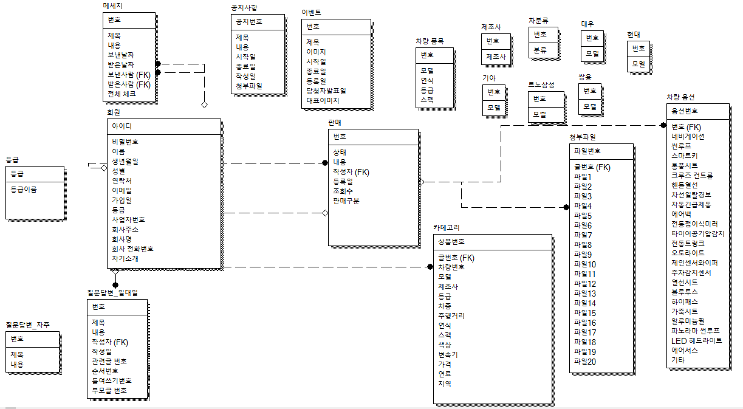
7.DB스키마(논리 설계)

Slide 25
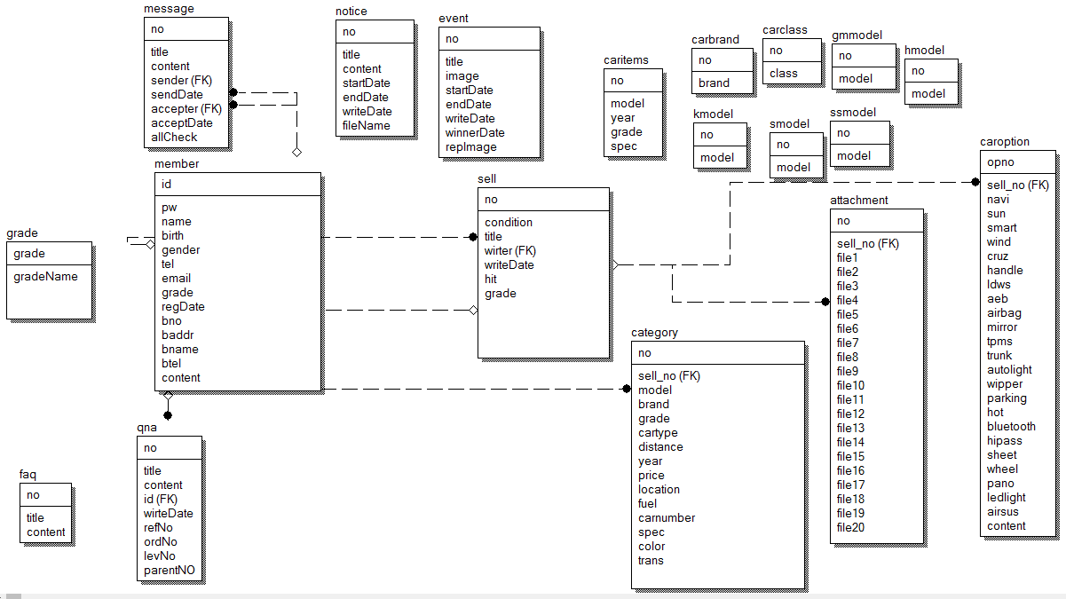
7.DB스키마(물리 설계)

Slide 26
회원관리

Slide 27
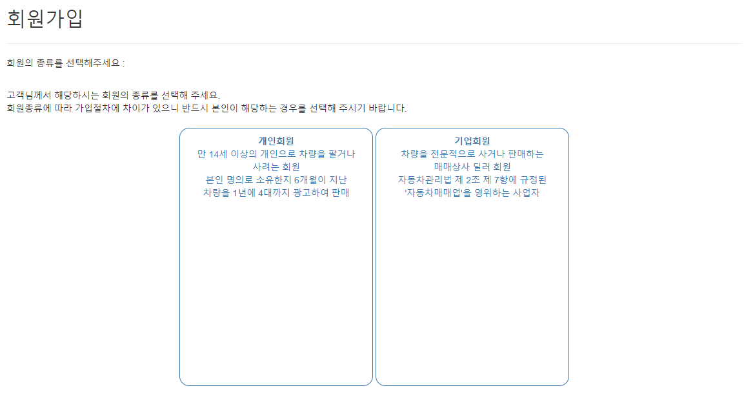
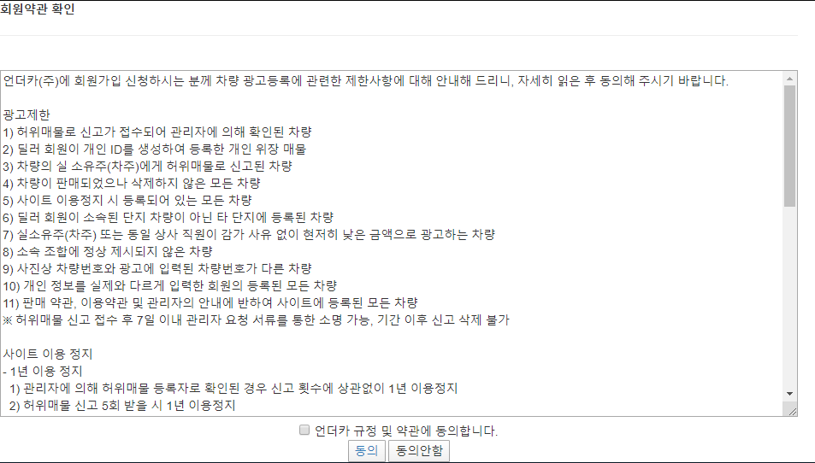
1. 구현화면-회원관리
회원가입 : 개인회원, 기업회원 구분
회원약관 확인 동의해야 회원가입으로 넘어감

Slide 28
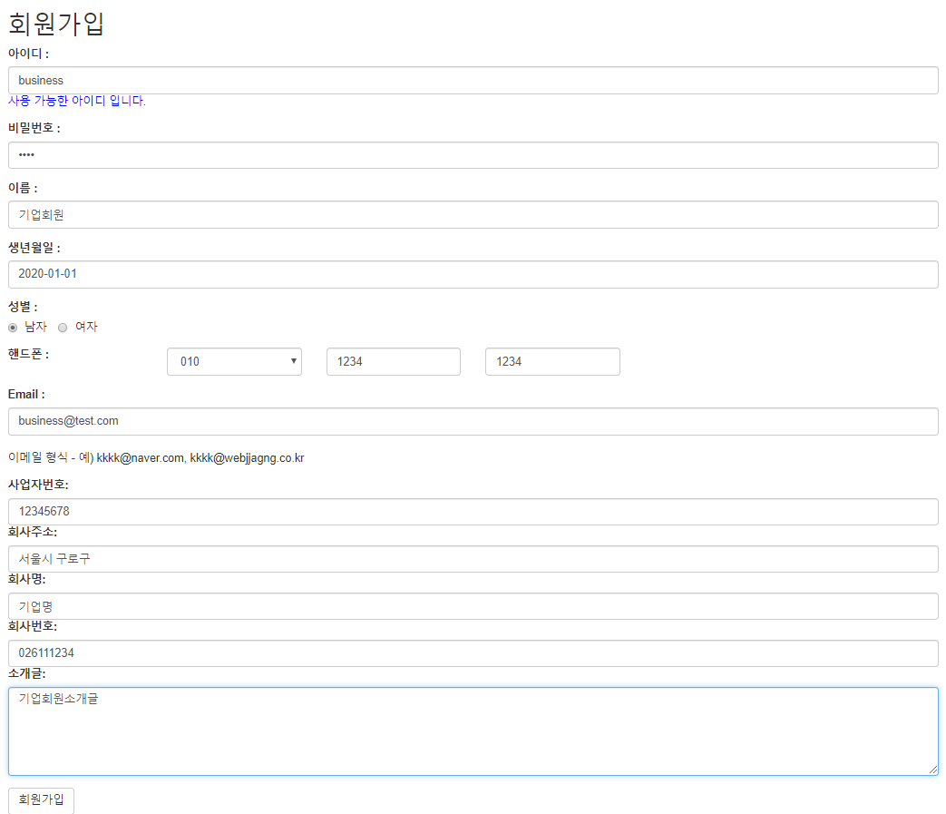
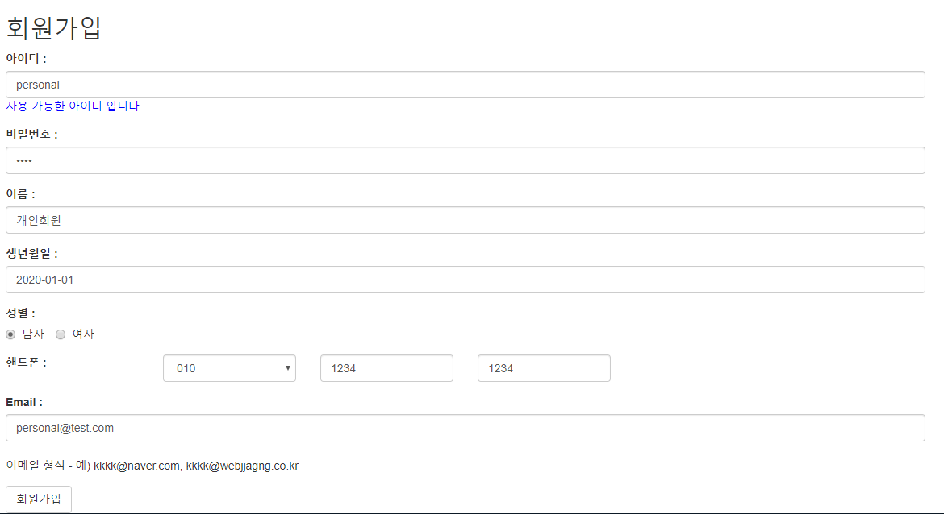
1. 구현화면-회원관리
기업회원 가입 : 사업자번호, 회사주소, 회사명, 회사번호, 소개글이 추가됨.
개인회원 가입 : 아이디 중복확인 후 넘어감.

Slide 29
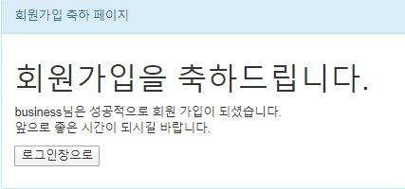
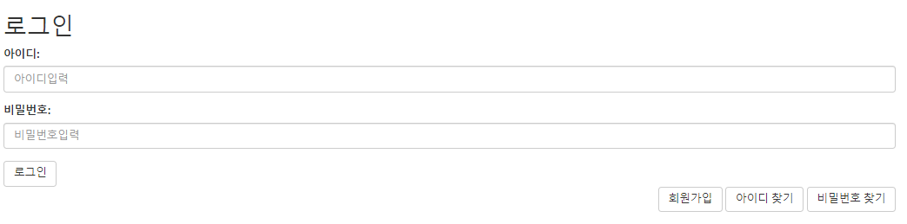
1. 구현화면-회원관리
회원가입 성공 축하페이지로 이동
로그인 창으로 이동

Slide 30
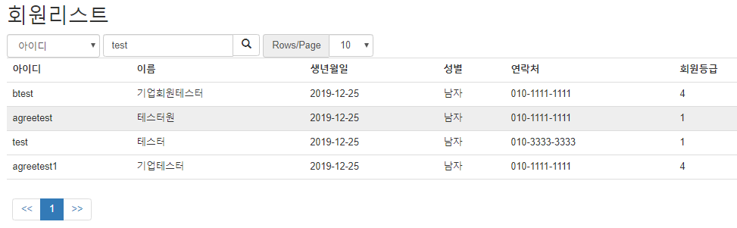
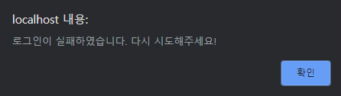
1. 구현화면-회원관리
관리자로 로그인하면 회원리스트를 볼 수 있고 회원 검색을 할 수 있다.
로그인 실패시 알람이 뜨고 다시 로그인화면으로 돌아감.

Slide 31
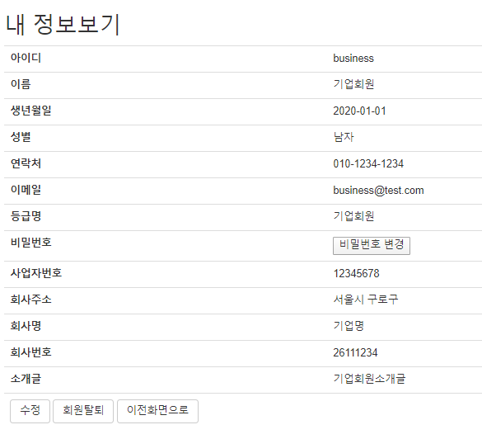
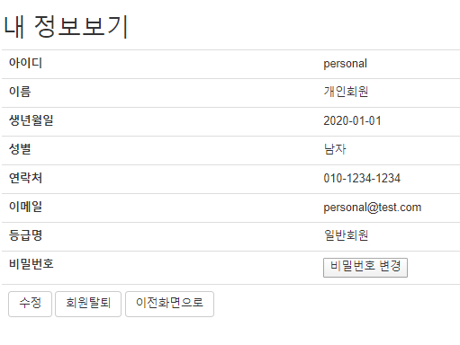
1. 구현화면-회원관리
로그인 후 내 정보보기 클릭(개인회원)
로그인 후 내 정보보기 클릭(기업회원)

Slide 32
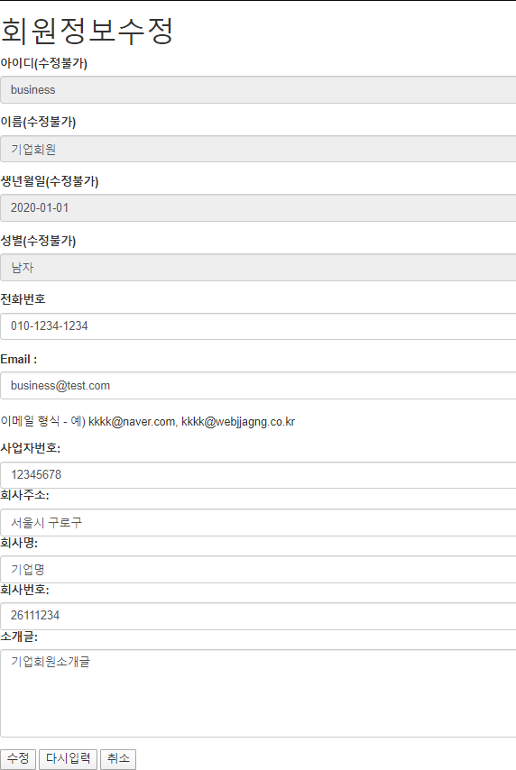
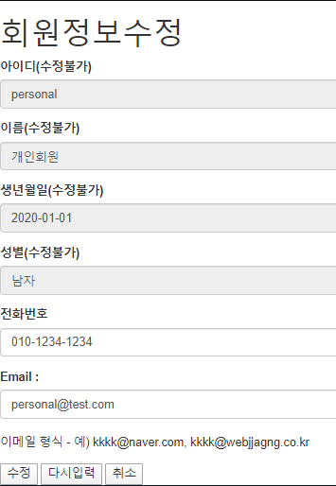
1. 구현화면-회원관리
기업회원 수정화면
개인회원 수정 화면

Slide 33
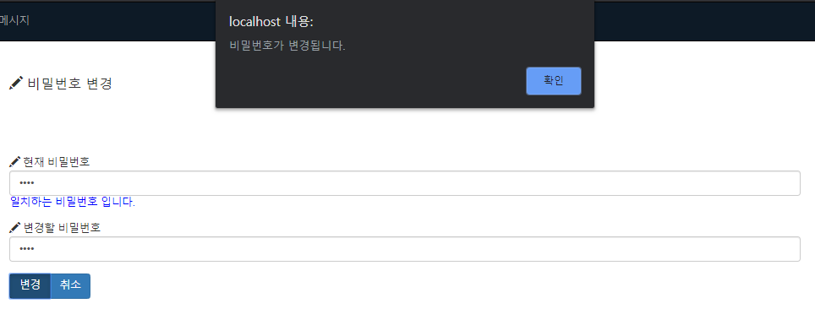
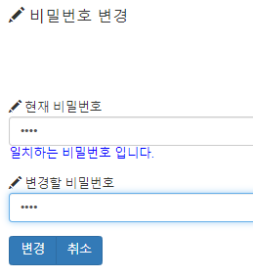
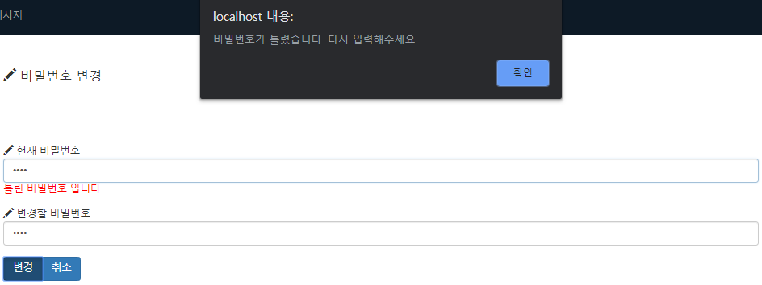
1. 구현화면-회원관리
성공
비밀번호 변경 화면
실패

Slide 34
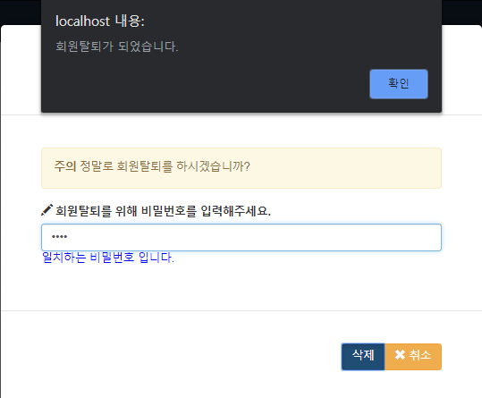
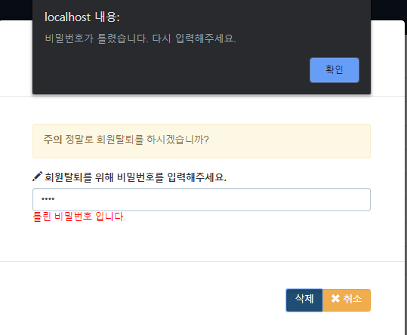
1. 구현화면-회원관리
탈퇴 성공
탈퇴 실패
회원탈퇴는 modal을 이용해 비밀번호를 입력받고 일치할 때 회원탈퇴가 성공된다.

Slide 35
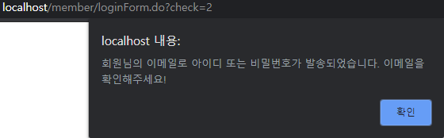
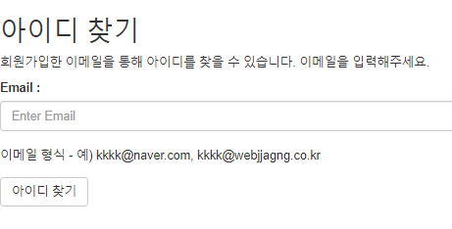
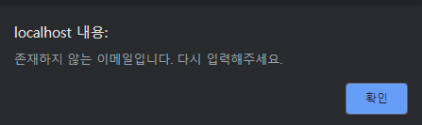
1. 구현화면-회원관리
아이디 성공 : 회원가입 시 사용한 이메일로 아이디를 보내줌
아이디 찾기 화면
이메일 확인 후에 보내기 때문에 이메일이 다르면 알람이 뜸

Slide 36
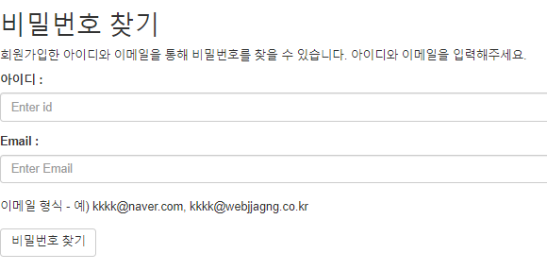
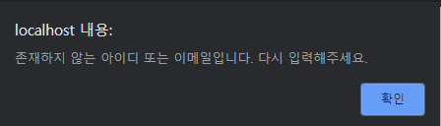
1. 구현화면-회원관리
비밀번호 찾기 성공 : 회원가입 시 사용한 이메일로 비밀번호를
보내줌
비밀번호 찾기 화면
아이디와 이메일 확인 후에 보내기 때문에 이메일이 다르거나
아이디가 다르면 알람이 뜸

Slide 37
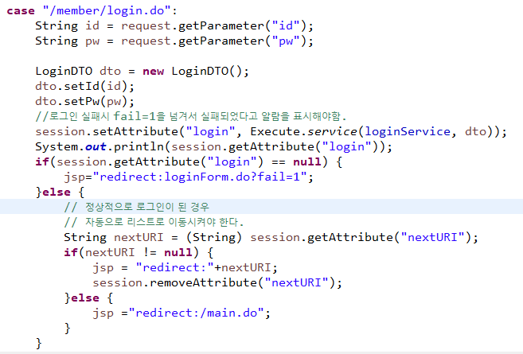
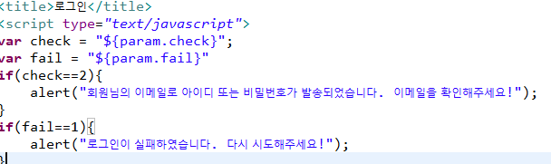
2.핵심 소스 및 오류
Member-1
로그인 실패시 redirect로 fail=1 을 넘겨서 ${param.fail}로 그 값을 받고 1이면 로그인이 실패했다고 알려준다.

Slide 38
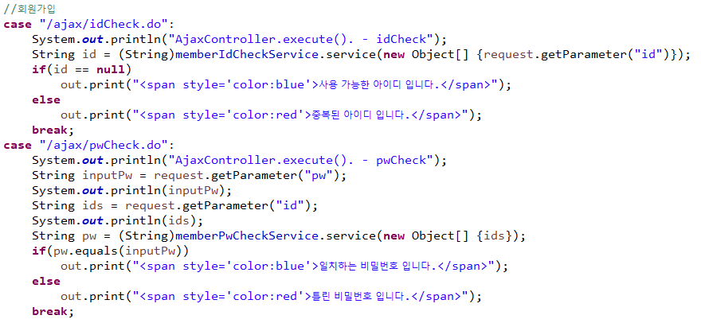
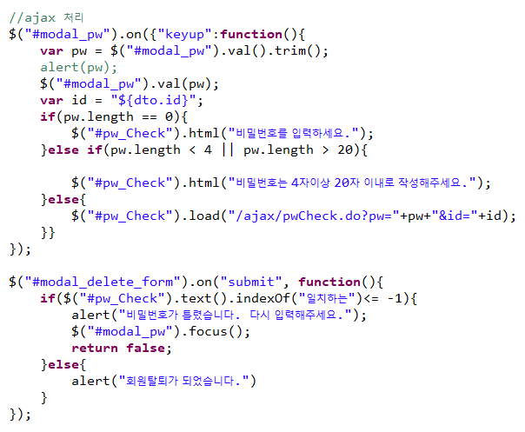
2.핵심 소스 및 오류
Member-2
비밀번호가 맞는지 확인하는 jquery
회원탈퇴와 비밀번호 변경에 사용
비밀번호가 맞는지 확인하기위한 AjaxController

Slide 39
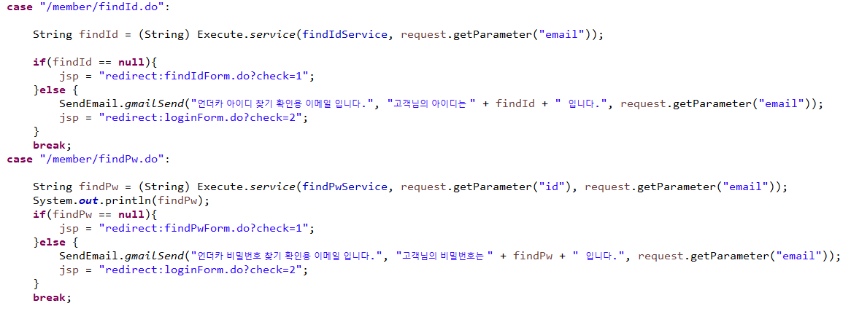
2.핵심 소스 및 오류
Member-3
이메일을 보내기 위해 gmailSend()를 사용하는 소스

Slide 40
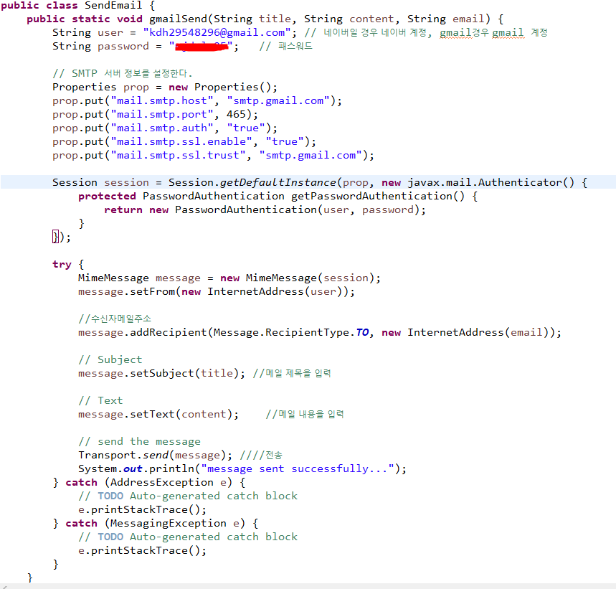
2.핵심 소스 및 오류
Member-4
구글계정으로 이메일을 보내기위한 클래스

Slide 41
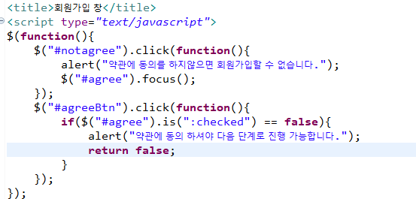
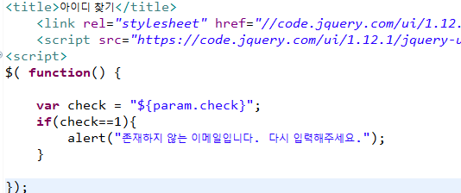
2.핵심 소스 및 오류
Member-5
아이디 찾기 실패시 redirect할 때 check=1을 보내서 알려주는 소스
약관동의 할 때 체크박스에 체크하지 않거나 동의안함을 누를 때 alert해주는 소스

Slide 42
판매 게시판

Slide 43
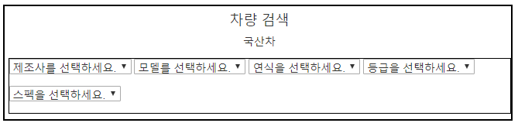
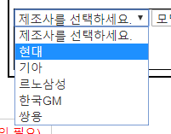
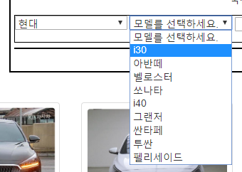
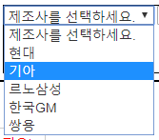
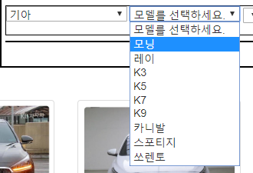
1. 구현화면-판매게시판

Slide 44
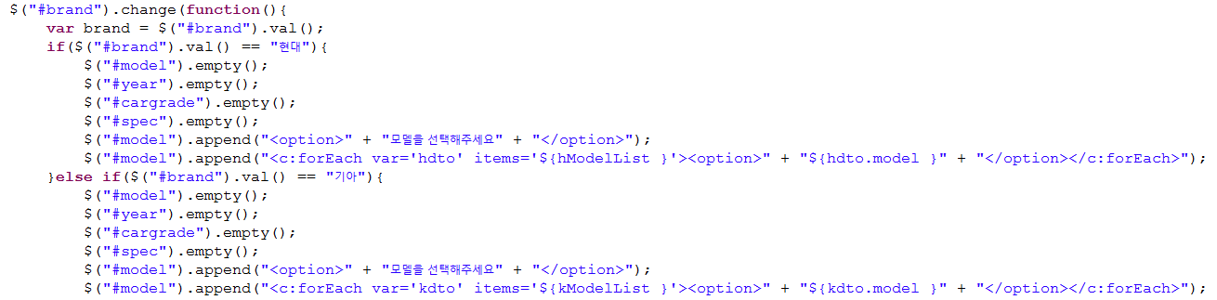
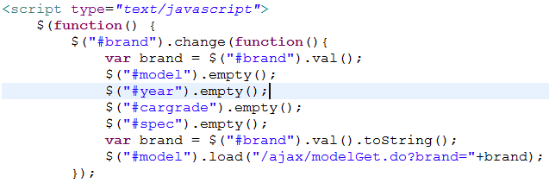
2.핵심 소스 및 오류
품목 분류 내용 마다
if문을 사용해서 길어진 코드를
ajax를 이용해서 코드 간단화
Sell -1

Slide 45
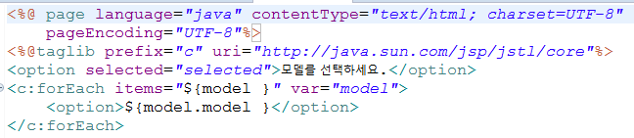
2.핵심 소스 및 오류
Sell -2
브랜드(제조사) 선택시
- 모델, 연식, 등급, 스펙 을 empty
- 브랜드에 선택된 값을 받아옴
- 브랜드의 값에 따라 model값 적용
- ajax로 model 적용
오류내용(메인 페이지에서 한글 인식)
- Encoding을 꼭 해주어야 함
- 사용할 Tag library 설정

Slide 46
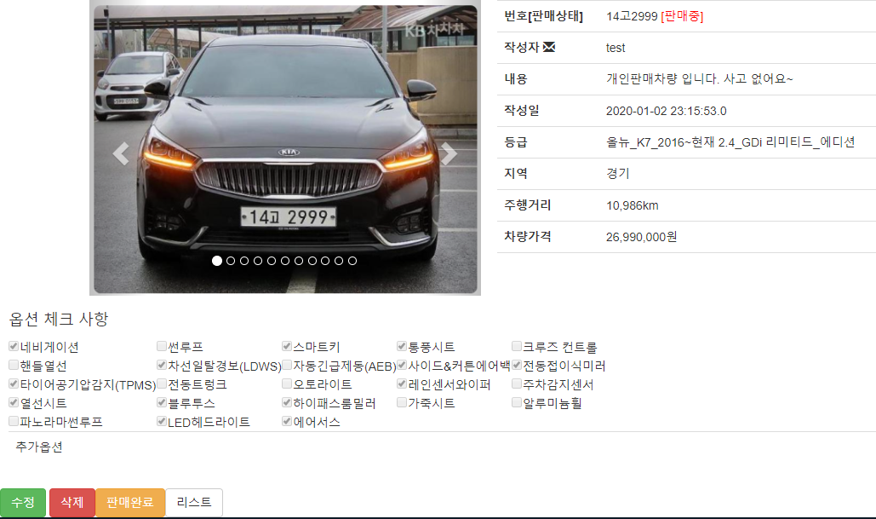
1. 구현화면-판매게시판
판매자에게 쪽지 가능
상황에 따른 버튼 변화

Slide 47
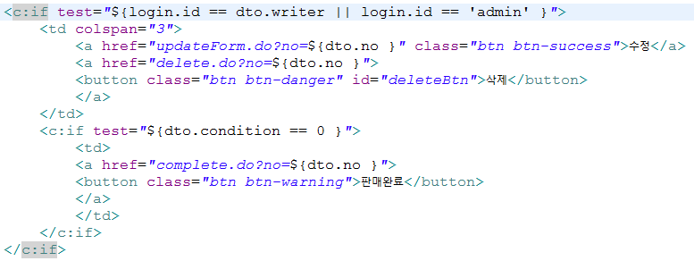
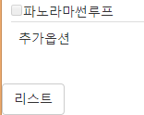
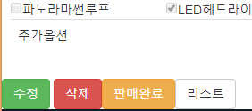
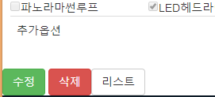
2.핵심 소스 및 오류
Sell - 3
비회원 및 작성자와 다른 회원
작성자 및 관리자
상황에 따른 버튼 형식
상품의 내용은 모든 사용자가 볼수 있음
작성자 및 관리자는 수정 삭제 판매완료를 할 수 있음
판매자 또는 관리자 (판매완료)

Slide 48
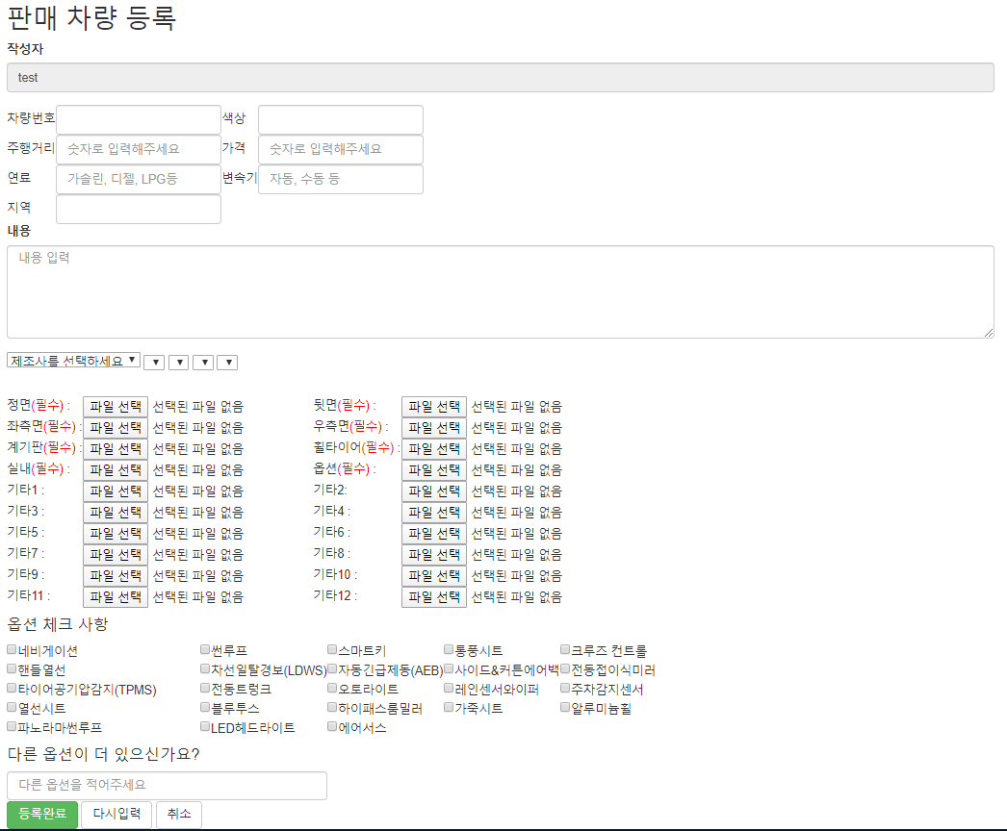
1. 구현화면-판매게시판
판매 작성 페이지
작성자는 수정불가
주행거리, 가격은 숫자로 입력
제조사, 모델, 연식, 스펙은 목록으로
선택 필수 사항
- 목록 자동 갱신은 리스트와 같음
첨부 파일은 8개 필수
옵션은 체크 박스로 선택 가능

Slide 49
Category
no
sell_no
navi
sun
smart
wind
cruz
handle
LDWS
AEB
airbag
mirror
TPMS
trunk
autolight
wipper
parking
hot
bluetooth
hipass
sheet
wheel
pano
ledlight
airsus
ctcontent
2.핵심 소스 및 오류
Sell
no
content
writeDate
hit
writer
condition
grade
Category
no
sell_no
model
brand
grade
distance
year
price
location
fuel
carnumber
carclass
spec
color
trans
Attachment
no
sell_no
file1
file2
file3
file4
file5
file6
file7
file8
file9
file10
file11
file12
file13
file14
file15
file16
file17
file18
file19
file20
상품 하나의 품목의 다양성
상품 하나 등록 하기 위해 필요한 column
첨부파일 저장때 MultipartRequest 사용시
table이 나누어져 있어 문제 점이 발생함

Slide 50
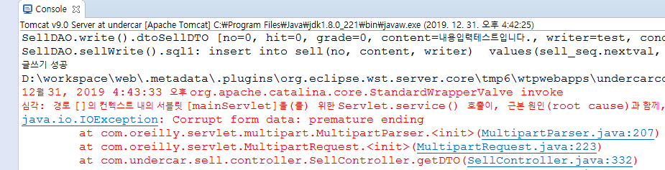
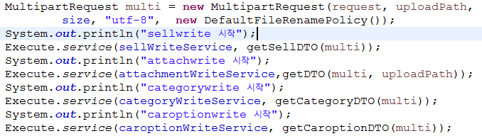

2.핵심 소스 및 오류
1
Corrupt form data: prematuer sending 경고
private AttachmentDTO getDTO(HttpServletRequest request)
private CategoryDTO getCategoryDTO(HttpServletRequest request)
……
파일첨부시 사용한 multipartRequest는 1회성으로
연속적으로 사용을 할수 없는 문제가 있음
따라서 multi라는 객체를 만들어서 multipartRequest를 담아서 사용
2

Slide 51
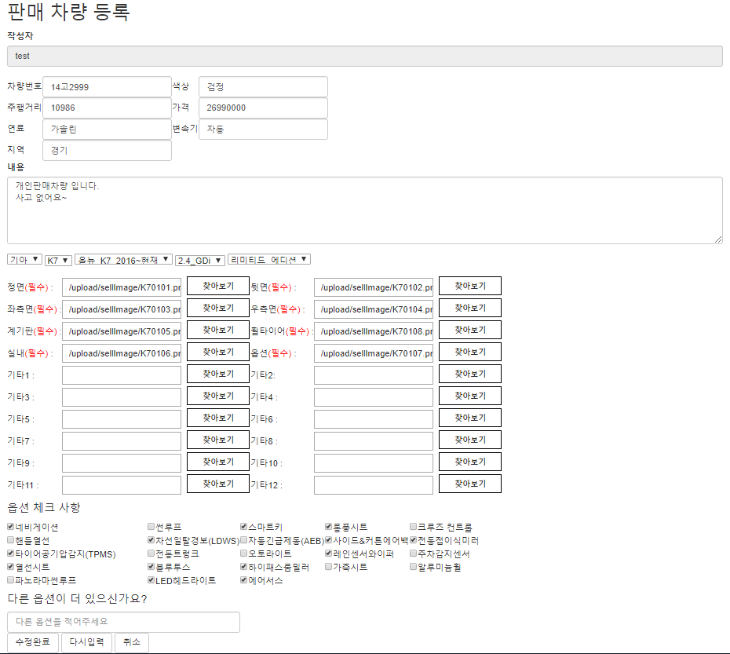
1. 구현화면-판매게시판
판매 수정 페이지
작성되었던 내용이 나옴
작성자는 수정불가

Slide 52
질문답변

Slide 53
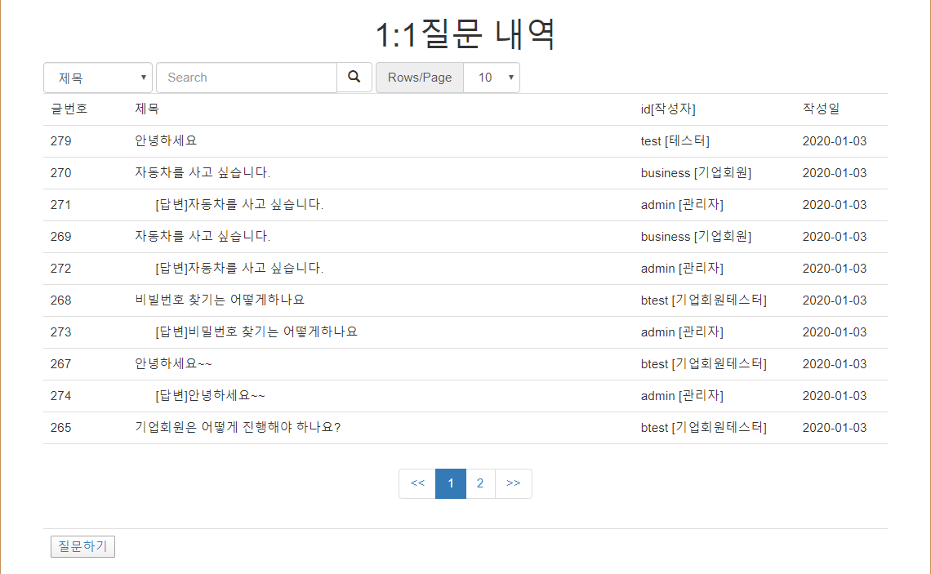

1. 구현화면-질문답변
관리자는 모든 질문 내역을 볼수있다.
일반 사용자는 자신의 질문한
글과 관리자가 답변한 글을 볼수
있고 1대1 문의하기가 가능하다.

Slide 54


1. 구현화면-질문답변
관리자는 답글 수정 삭제 자주하는
질문으로 보낼수 있다.
답변만 가능
일반 사용자는 자신의 질문한
글을 수정 삭제 할수 있다.

Slide 55


1. 구현화면-질문답변
관리자는 답글을 작성할수 있고
제목 [답변], -- -- 답변 내용이 추가된다.
1:1 질문을 등록 할수 있고 제목 ,내용을
작성할수 있다.

Slide 56

1. 구현화면-질문답변
자신의 작성한 글은 제목 ,내용을
수정 할수 있고
답변은 관리자만 수정할수 있다.

Slide 57


1. 구현화면-질문답변
모든 사용자는 자주하는 질문 리스트
와 클릭하여 내용을 볼수 있다.
수정 삭제는 관리자만 가능하다

Slide 58

1. 구현화면-질문답변
원하시는 정보를 눌르면 질문 글이 나오고
질문 글을 클릭 하면 답변글이 나온다.

Slide 59


2.핵심 소스 및 오류
질문답변-1
리스트에서 작성자와 답변글만 나오게 한다..
관리자가 리스트에 접속 하면 adminlist 로 보내준다.

Slide 60


2.핵심 소스 및 오류
질문답변-2
Qna 에서 faq로 보낼때[답변]있으면 생략해준다.
Qna에서 질문 보내면 제목, 내용 추가

Slide 61

2.핵심 소스 및 오류
질문답변-3
정보 클릭하면 정보 나오고
질문을 클릭하면 답변이 나온다

Slide 62



2.핵심 소스 및 오류
질문답변-4
?값 확인
컬럼명 확인
alias 확인

Slide 63
Message

Slide 64


1-1.구현화면(Message 메뉴)
[화면1] 미 로그인 메시지 메뉴 X
①
① : 로그인 되어 있을 때
②, ③ : 로그인을 했을 때 메시지 메뉴 출력
메시지의 모든 권한은 회원과 관리자만 가지고 있기
때문에 로그인을 해야만 메시지 메뉴가 출력된다.
[화면2] 로그인 후 메시지 메뉴
②
③

Slide 65

1-2.구현화면(Message List)
[화면3] 메시지 리스트 화면
① 메시지 클릭
→ 받은 메시지 리스트 확인
①

Slide 66


1-2.구현화면(Message List)
[화면4] 메시지 받은 리스트 화면
[화면5] 메시지 보낸 리스트 화면

Slide 67


1-2.구현화면(Message List)
[화면6] 전체 회원에게 보낸 리스트 화면
관리자일 경우
전체 회원에게 일괄적으로 보낸 메시지를 볼 수 있음
전체 메시지 버튼 클릭
제목, 보낸 날짜 출력

Slide 68

1-3.구현화면(Message View)
[화면7] 제목 클릭
[화면8] 메시지 상세보기 화면

Slide 69

1-4.구현화면(Message Write)
[화면9] 글쓰기 버튼 클릭
[화면10] 메시지 작성하기 화면

Slide 70

1-4.구현화면(Message Write)
[화면11] 답변하기 버튼 클릭
[화면12] 메시지 작성하기 화면(답변하기) → 받는 사람 아이디 자동 입력

Slide 71


1-4.구현화면(Message Write)
[화면13] 판매 상세보기 – 메시지 버튼 클릭
[화면14] 메시지 작성하기 화면(판매 상세보기) → 받는 사람 아이디 자동 입력

Slide 72



1-4.구현화면(Message Write)
[화면15] 전체 메시지

Slide 73



1-4.구현화면(Message Write)
[화면16] title 검사
[화면17] content 검사 [화면18] accepter 검사

Slide 74



1-4.구현화면(Message Write)
[화면19] 존재하지 않는 회원에게 메시지를 보낼 경우

Slide 75




1-4.구현화면(Message Write)
[화면20] 여러 명에게 메시지 보내기
결과 1
결과 2
,(comma)를 이용해서 아이디를 이어 붙인다.
결과 3

Slide 76


1-5.구현화면(Message Delete)
[화면21] 메시지 삭제 – 리스트(체크박스)
← 클릭

Slide 77





1-5.구현화면(Message Delete)
[화면22] 메시지 삭제 – 상세보기(삭제버튼)

Slide 78

2. 핵심 소스 및 오류
Message-1
메시지 보내기 버튼 클릭 시
accepter가 Member의 ID에 있는지 확인하는 메소드

Slide 79

2. 핵심 소스 및 오류
Message-2
메시지 삭제 처리
리스트에서 삭제하는 지, 상세보기에서 삭제하는지 확인하는 변수
원래 있던 곳이 어디였는지 확인하는 변수

Slide 80


2. 핵심 소스 및 오류
Message-2
메시지 삭제 처리
DB에서 최종 삭제 전 sendel 변수와 acc 변수를 확인하는 메소드
1. 받은 메시지
2. 보낸 메시지

Slide 81
추후 개발 및 후기

Slide 82
11. 추후 개발 내용
회원 관리
판매 게시판
이메일 중복 확인 기능 추가
프로필 사진 기능 추가
목록을 선택시 자동으로
리스트 갱신
사용자가 검색어를 직접
입력해서 검색 가능

Slide 83
11. 추후 개발 내용
질문답변
메시지
qna list adminlist 통합
간단질문 함수 정리
1:1 질문 비회원시 이메일로 질문
새로 로그인 시 → 읽지 않은 메시지 개수 확인 가능
새로 온 메시지를 읽은 경우 1감소

Slide 84
12. 개발 후기
김재원
김동현
처음으로 프로그래밍을 배우면서 처음에는 너무 어려웠다. 시간이 지나면서 짧은 시간에 많은 것을 배워 그것들을 정리할 시간들이 필요했는데 프로젝트를 진행하는 기간동안 배운 것을 정리하고, 더 다양한 것들을 시도할 수 있는 시간이 되어 좋았다. 부족한게 많았는데 팀원들이 서로 서로 도와가며 부족하지만 결과물이 나와 재밌었고, 부족한 것을 느낀만큼 더 열심히 공부해야겠다는 생각이 들었다.
- 언어를 배우기 전에 일상생활에서 사용했던 기능들이 쉽게 되는 것이 아니라는 것을 깨달았고 개발하는 동안 손가락은 귀찮았지만 흥미가 있었고 오류를 해결하거나 기능이 구현됐을 때 기분이 너무 좋았고 희열감이 느껴졌다. 코드에 대한 이해와 실력이 조금 향상되었다고 생각하지만 아직 부족하다는 느낌이 들었다.

Slide 85
12. 개발 후기
박현철
박현태
-처음하는 프로젝트라서 어려웠지만 만들고 나서 보람찬 일이었다.
프로그래밍을 짜면서 프로그램은 하나의 정답이 아니라 수많은 방법이
있다고 느꼈다.
- 수업을 들으며 배웠다고 생각했던 내용들이 프로젝트를 하면서 부족하다는
것을 느낄 수 있었습니다.
프로잭트를 시작하면서 팀원들과 회의를 통해 의견 조율 및 오류들을 하나
씩 수정하고 하나씩 작동되어 가는 프로그램들을 보고 성취감 또한 느낄수 있는 좋은 기회 였습니다.

Slide 86
감사합니다.

